Slide 1


AAS기반 Cloud 솔루션 운용 가이드 Installation and Operation
네스트필드㈜

Slide 2

Contents
Cloud Solution Installation
Cloud Solution Setting

Slide 3

Part 01
Cloud Solution Installation
네스트필드㈜

Slide 4
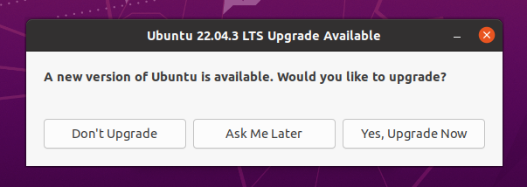
Installation
모든 설치 및 동작 과정, 이후 솔루션 운용은 root 계정을 통해 진행됩니다. 아래 명령어를 통해 root 권한 접속이 가능합니다.
sudo su
Github CloudSolution 레포지토리의 두 압축파일을 /opt 디렉토리에 배치합니다.
cd /opt (만약 해당 디렉토리가 없다면 mkdir /opt 명령어로 디렉토리를 생성해주세요.)
두 압축파일은 아래 명령어를 통해 다운로드할 수 있습니다.
wget https://github.com/kosmo-nestfield/Cloud_Solution/raw/main/Cloud%20Ver2.0/CloudSolution_apps.tar.gz
wget https://github.com/kosmo-nestfield/Cloud_Solution/raw/main/Cloud%20Ver2.0/CloudSolution_install.tar.gz
아래 명령어를 통해 두 압축파일의 압축을 해제합니다.
tar zxf ./CloudSolution_apps.tar.gz
tar zxf ./CloudSolution_install.tar.gz
아래 문구와 같이 OS 업그레이드 창 출력 시 좌측 ‘Don’t Upgrade’ 항목을 선택해주세요. 본 매뉴얼은 Ubuntu 20.04 버전에 최적화되어있습니다.

Slide 5
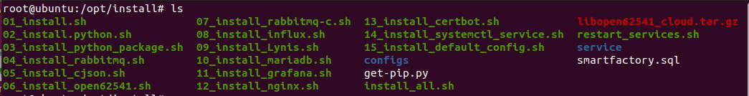
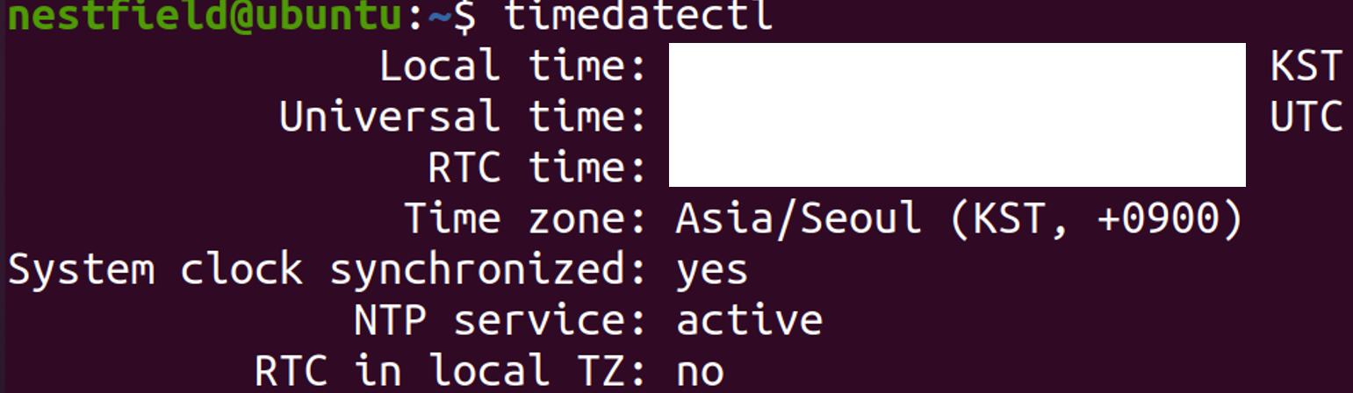
Installation
/opt/install 디렉토리의 01~15 설치 쉘 스크립트를 순서대로 실행합니다.
- cd install
- ./01_install.sh ~ ./15_install_default_config.sh
(해당 디렉토리에 있는 install_all.sh 스크립트로도 설치 가능하나, 설치 시 발생되는 오류 확인을 위해 순서대로 실행하는 것을 권장합니다.)
01~15 설치 스크립트를 모두 실행하였다면 ‘restart_services.sh’ 스크립트를 실행해주세요.
- ./restart_services.sh
시스템 Timezone 설정
- sudo ln -sf /usr/share/zoneinfo/Asia/Seoul /etc/localtime
Timzone 설정 확인
- timedatectl

Slide 6
Part 02
Cloud Solution Setting
네스트필드㈜

Slide 7
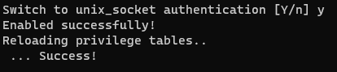
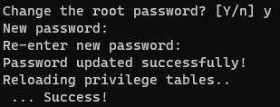
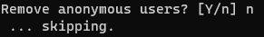
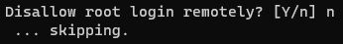
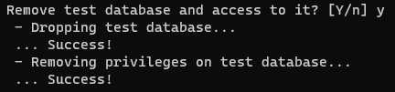
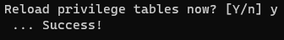
Settings
MariaDB 기본 설정 (1)
- mysql_secure_installation
- password : cloud 로 설정
- 순서대로 [기존계정비밀번호] > y > y > cloud > cloud > n > n > y > y 입력하시면 됩니다.
※ 다른 내용을 입력할 경우 Grafana를 포함한 웹 서비스가 정상적으로 동작하지 않을 수 있습니다.
> 웹 서비스 오류시에 mysql_secure_installation 명령어 입력 후 다시 설정하는 것이 도움될 수 있습니다.

Slide 8
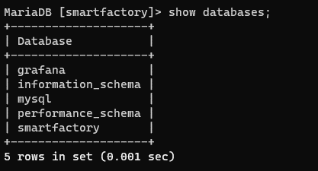
Settings
MariaDB 기본 설정 (2)
- mysql –u root –p 명령어 실행
- DB 진입 후 아래 명령어 순서대로 입력
※ 복사 붙여넣기하시는 것을 권장합니다.
create schema grafana;
source /opt/install/smartfactory.sql
show databases;
grant all privileges on smartfactory.* to 'smartfactory'@'localhost' identified by 'sfPassword123!@#';
flush privileges;
exit;

Slide 9
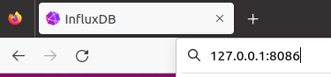
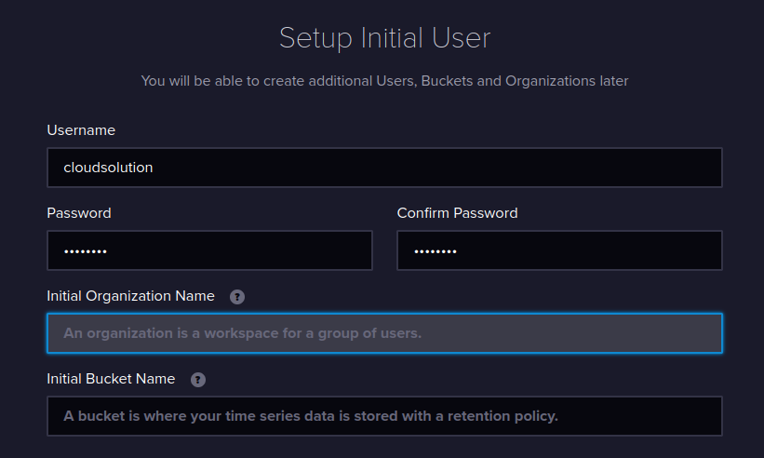
Settings
InfluxDB 기본 설정
웹 브라우저를 실행하여 127.0.0.1:8086 주소 입력 및 접속 후 ‘Quick Start’ 버튼 클릭 후 기본 설정 정보 입력
Bucket과 Organization Name은 향후 데이터 수집 설정에서 사용되므로 반드시 기억

Slide 10
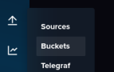
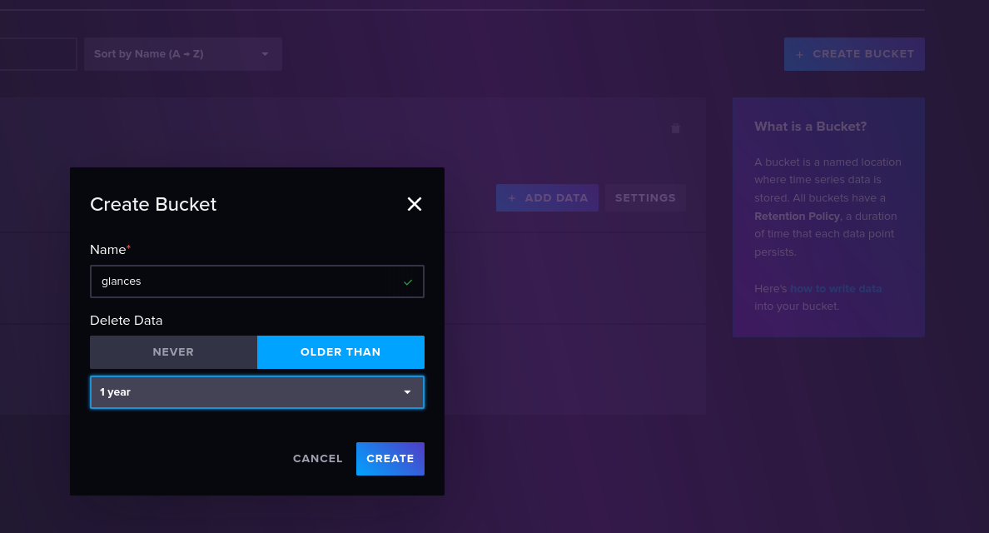
Settings
InfluxDB 기본 설정
좌측 메뉴 버튼 – Buckets 항목 선택
우측 상단 CREATE BUCKET 버튼을 눌러 “glances” Bucket 생성
데이터 삭제 기간 1year 로 설정

Slide 11
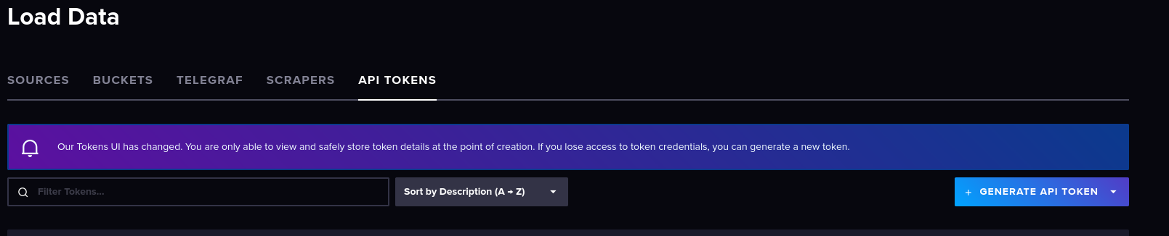
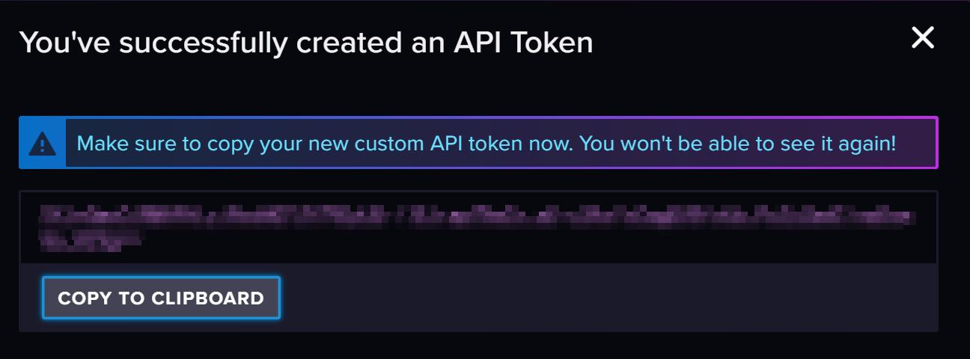
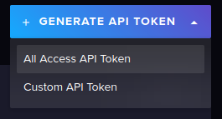
Settings
InfluxDB 기본 설정
상단 API TOKENS – GENERATE API TOKEN 버튼을 클릭하여 TOKEN 생성
glances, 앞서 생성한 기본 Bucket, django 각각 토큰 생성 (총 3가지, Read/Write 권한 모두 필요)
생성된 토큰은 반드시 기록/저장

Slide 12
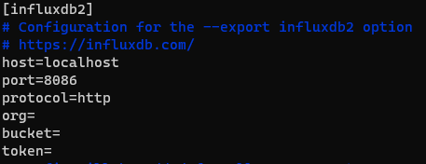
Settings
Glances 설정
glances.conf 파일의 influxdb2항목 아래 그림처럼 수정
vi /opt/cfg/glances.conf or nano /opt/cfg/glances.conf
org는 앞서 생성한 Organization 항목, bucket은 glances 입력 후
Token 항목은 이전에 생성하고 저장한 glances의 API Token을 입력하시면 됩니다.
systemctl restart glances 명령어로 서비스 재시작

Slide 13
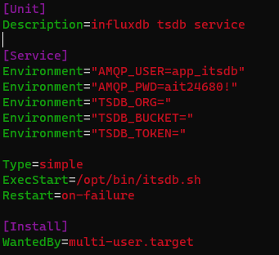
Settings
itsdb 설정
itsdb.service 파일의 TSDB_ORG, TSDB_BUCKET, TSDB_TOKEN 항목 수정
vi /usr/lib/systemd/system/itsdb.service or nano /usr/lib/systemd/system/itsdb.service
Org와 Bucket은 앞서 생성한 항목 이름을 입력해주세요
마찬가지로 token항목은 이전에 생성하고 저장한 기본 Bucket의 API Token을 입력하시면 됩니다.
systemctl daemon-reload 명령어로 설정사항 반영
systemctl restart itsdb 명령어로 프로세스 재실행

Slide 14
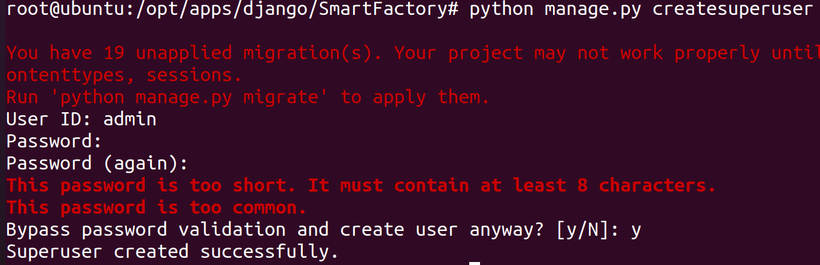
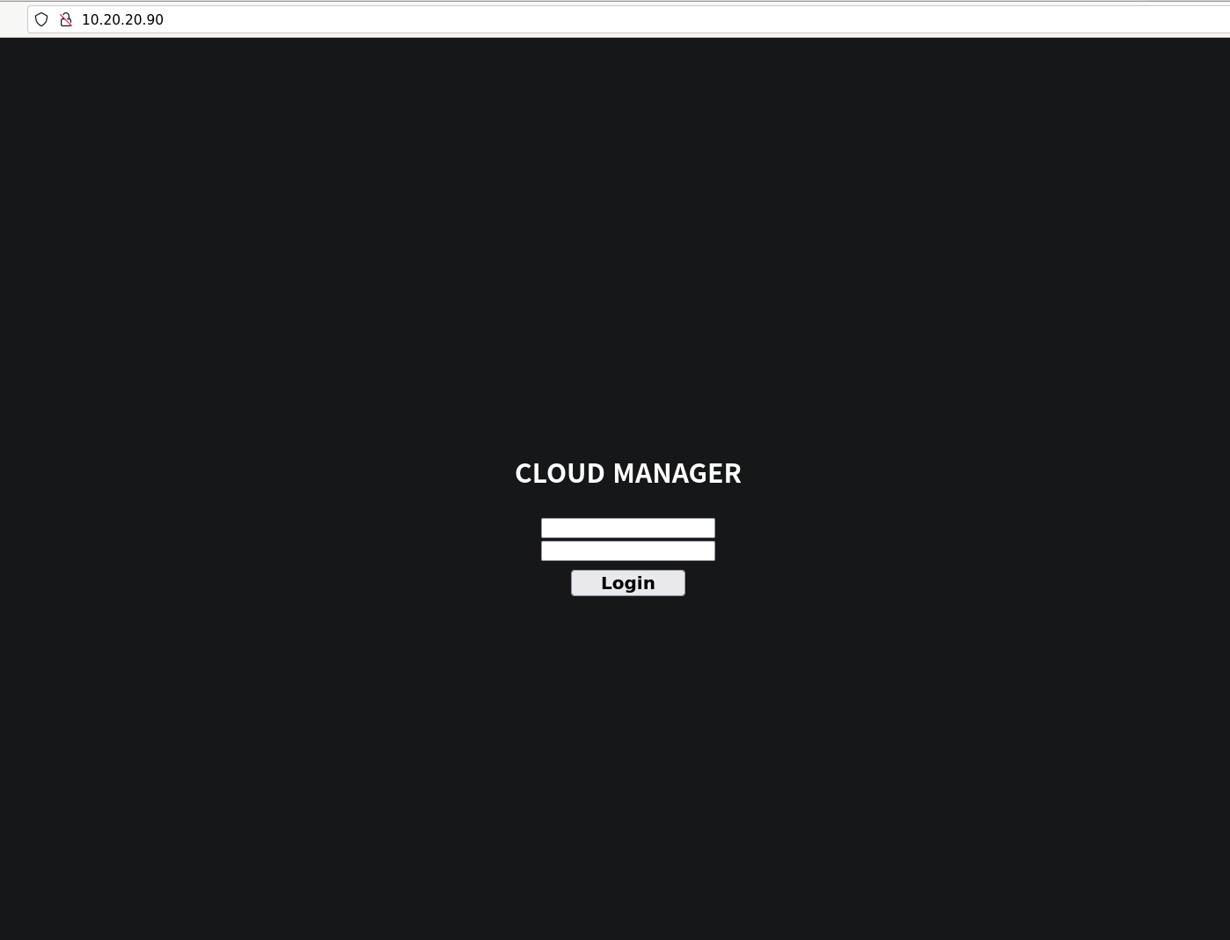
Settings
AAS Web Service 기본 설정
- cd /opt/apps/django/SmartFactory/ 명령어로 설정파일 디렉토리 진입, 아래 명령어를 입력하여 환경변수 설정
export TSDB_ORG=1
export TSDB_TOKEN=1
export TSDB_BUCKET=1
python manage.py createsuperuser 명령어로 웹서비스 관리자 계정 생성 (기본 ID : admin, PW : admin 으로 생성)
아래 명령어로 웹 서비스 재시작
systemctl restart django
systemctl restart nginx
웹브라우저를 실행하여 AASX Package Browser 실행 확인 (127.0.0.1주소 입력)

Slide 15
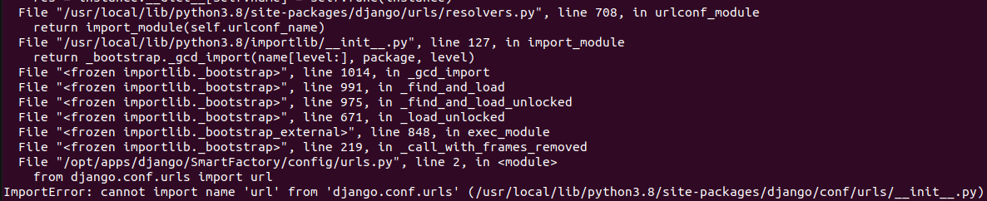
Settings
AAS Web Service 기본 설정
python manage.py createsuperuser 입력 시 아래와 같이 Django 패키지 관련 오류 메시지가 출력되는 경우
아래 명령어를 순서대로 입력 후 명령어 재실행
python -m pip uninstall django
python -m pip install django==3.2.14

Slide 16
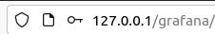
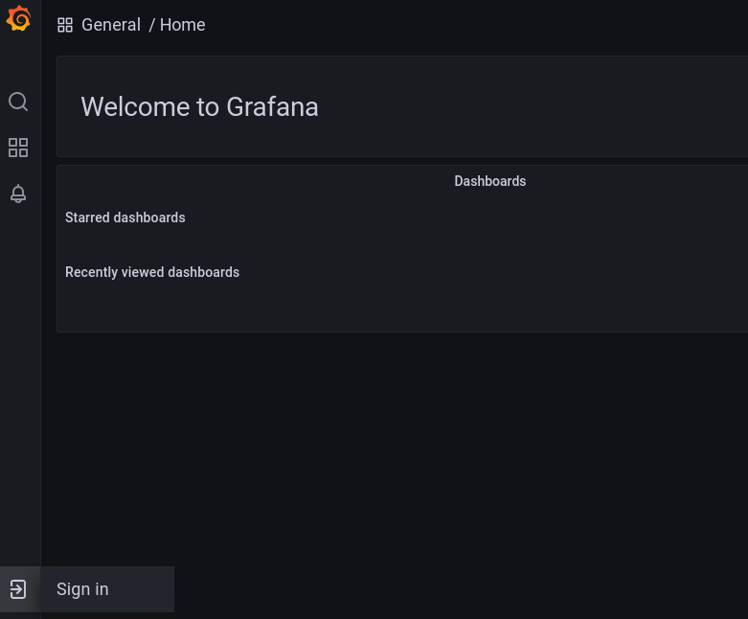
Settings
AAS Web Dashboard 설정
웹브라우저에서 [웹서비스 URL]/grafana/ 입력하여 대시보드 서비스 페이지 이동
※ AASX Package Browser (http://127.0.0.1)에 먼저 로그인이 되어있어야 접속 가능
정상적으로 접속이 되지 않는 경우 sudo systemctl restart grafana-server 명령어로 서버 재실행
좌측 하단 Sign in 버튼으로 로그인 (기본 ID : admin , PW : admin)

Slide 17
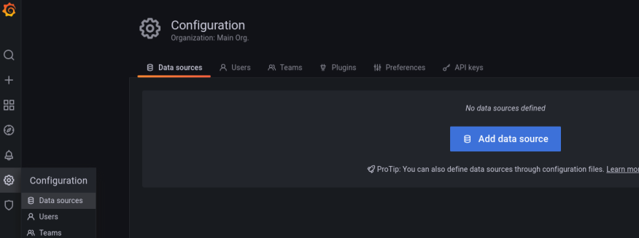
Settings
AAS Web Dashboard 설정 (2)
좌측 하단 Configuration 메뉴에서 Data sources 항목 클릭, Add data source 버튼을 통해 DB 연결
InfluxDB 선택

Slide 18
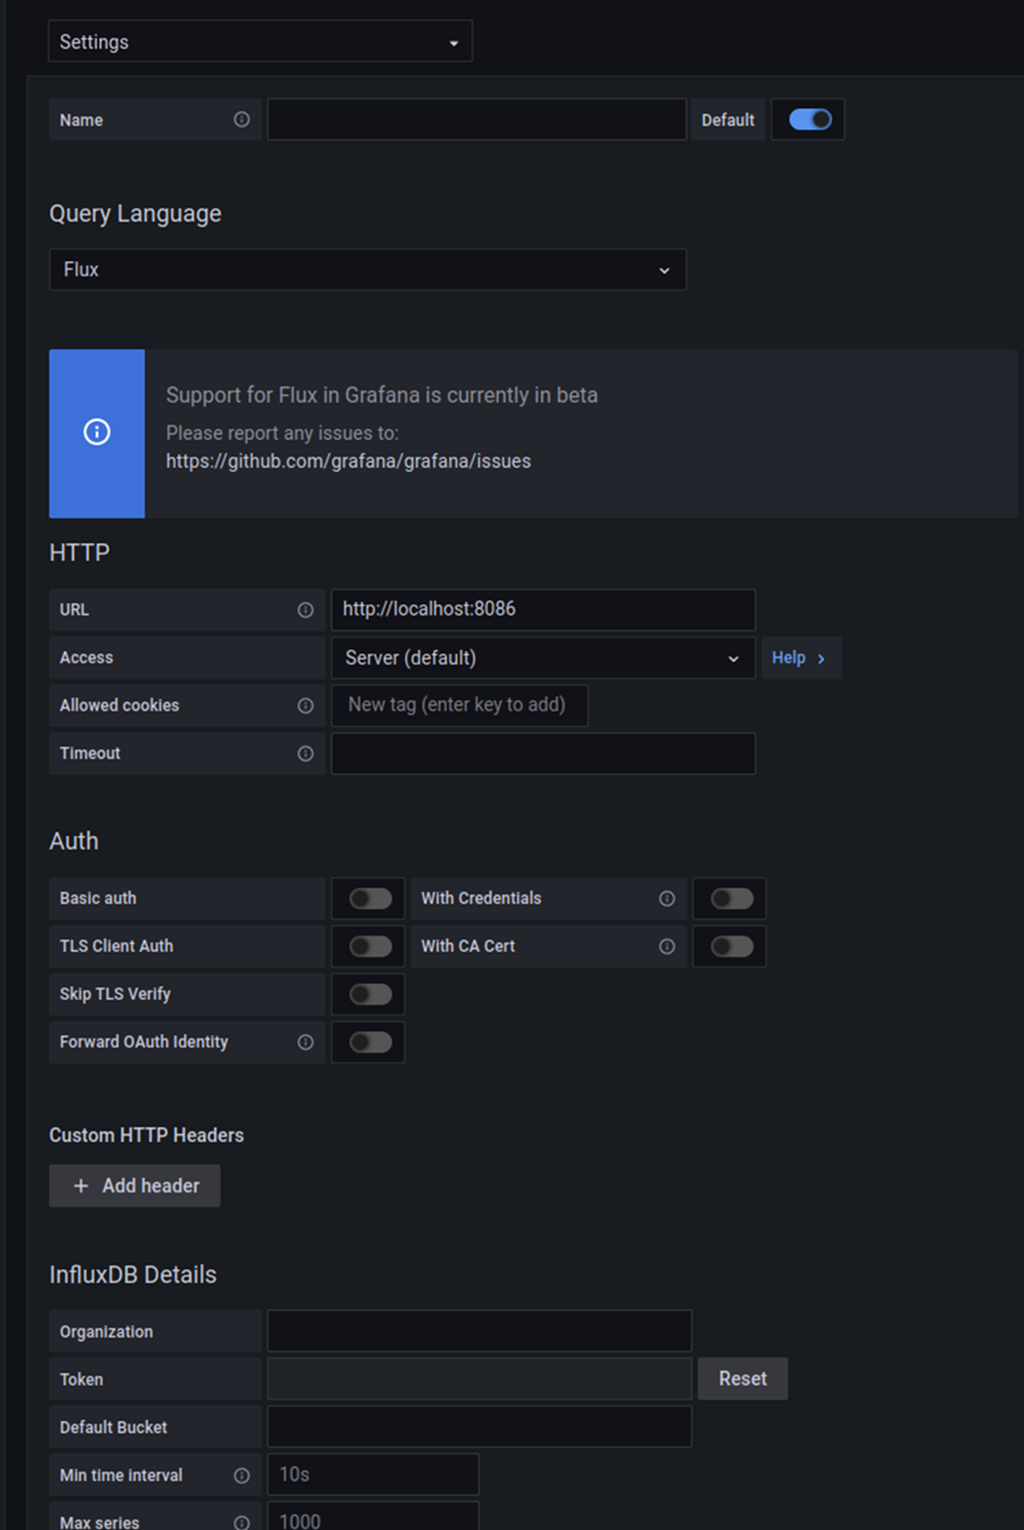
Settings
AAS Web Dashboard 설정 (3)
Query Language : Flux 선택
우측 화면과 같이 세부 정보 입력
URL (http://localhost:8086 그대로 입력)
DB Organization (앞서 생성한 Organization)
Token (저장해둔 glances or 기본Bucket 의 API Token)
Default Bucket (glances or 기본Bucket)
[기본 Bucket, Glances] 각각 연동

Slide 19
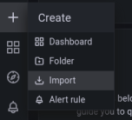
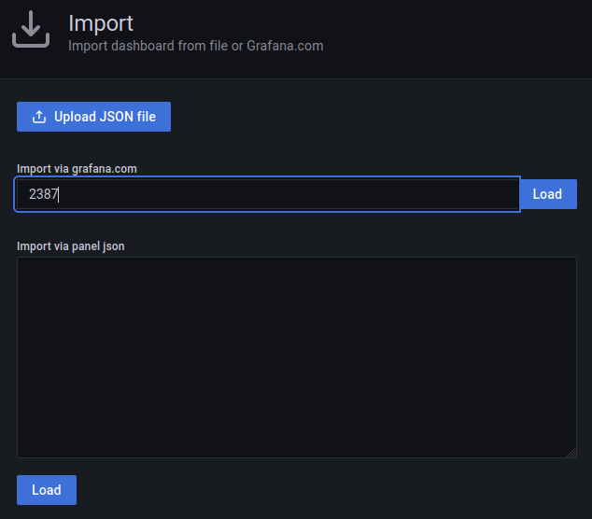
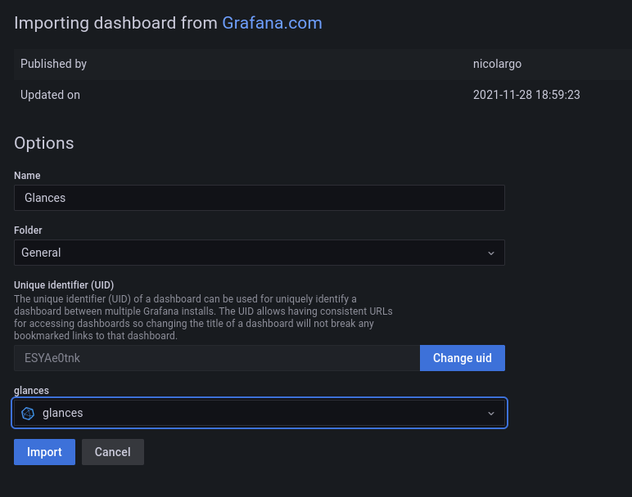
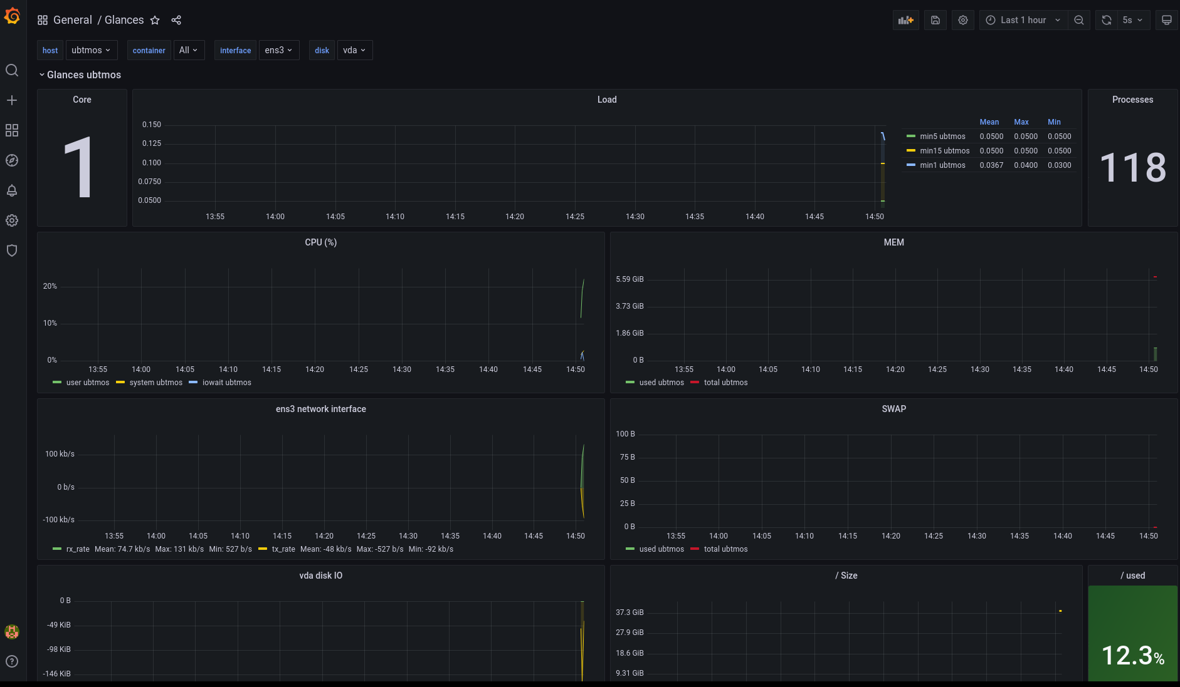
Settings
AAS Web Dashboard 설정 (4) : 서버 모니터링 대시보드 생성
좌측 “+” 메뉴에서 Import 버튼 클릭, “2387” 입력 후 glances 선택하여 대시보드 생성 및 서버 모니터링 대시보드 확인

Slide 20
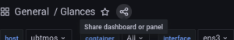
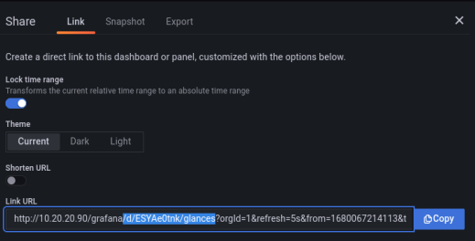
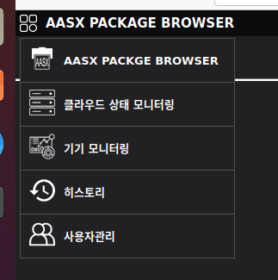
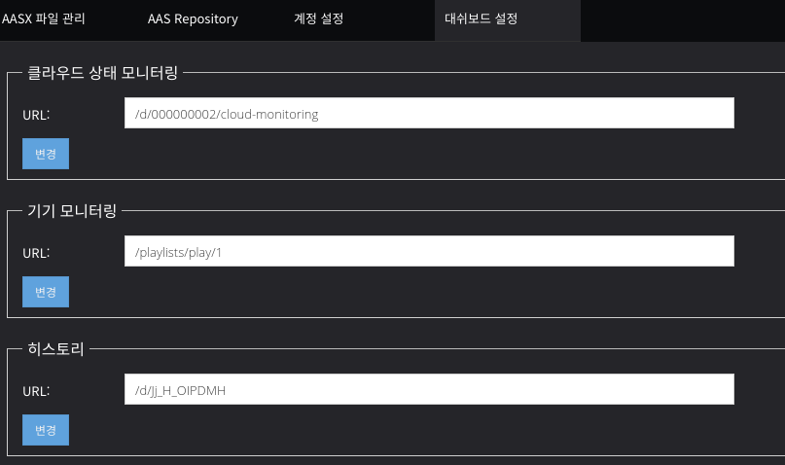
Settings
AAS Web Dashboard 설정 (5) : AASX Package Browser 연동
대시보드 좌측 상단 "Share dashboard or panel"버튼 클릭하여 URL 확인
"/d/**********/대시보드이름" 복사
AASX Package Browser 설정 메뉴(아래 그림 좌상단 클릭)에서 "대쉬보드 설정" 탭으로 이동하여 "클라우드 상태 모니터링" 항목에 붙여넣기

Slide 21
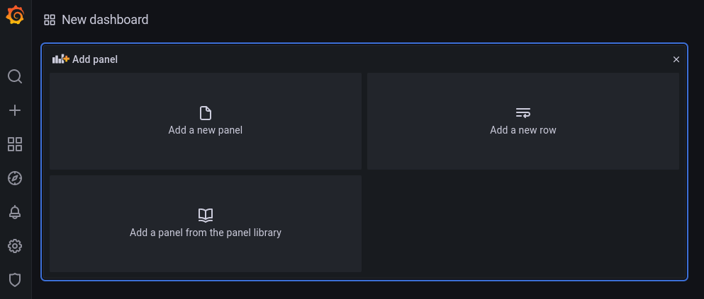
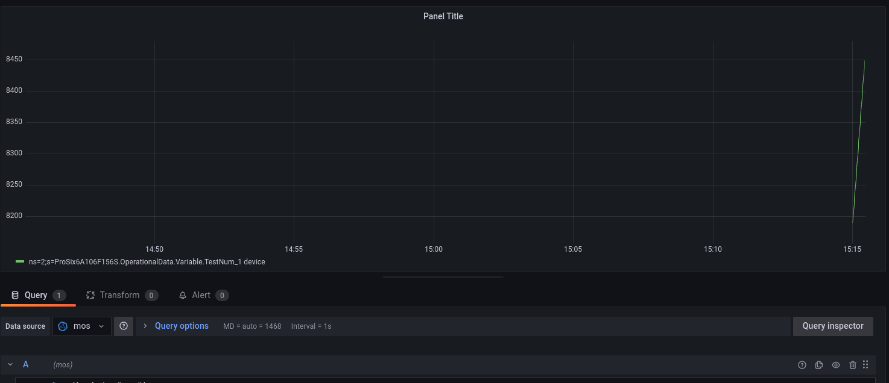
Settings
※ 아래 단계는 기능동작 점검 또는 실제 공정 데이터 수집 시 실행하는 단계로, 설치과정에선 생략하여 진행
AAS Web Dashboard 설정 (6) : 기기 모니터링 데이터 대시보드 생성
좌측 “+” 메뉴에서 Dashboard 버튼 클릭, New Dashboard 버튼으로 새 대시보드 생성
Add a new panel 항목 클릭하여 신규 패널 생성
Data Source, DB 쿼리문 입력하여 데이터 그래프 확인
[DB 쿼리문 예시] ※ 붉은색은 AAS 태그 이름
from(bucket: “기본Bucket")
|> range(start: v.timeRangeStart, stop: v.timeRangeStop)
|> filter(fn: (r) => r["_measurement"] == “기본Bucket" and r["_field"] == "ns=2;s=ProSix6A106F156S.OperationalData.Variable.TestNum_1")

Slide 22
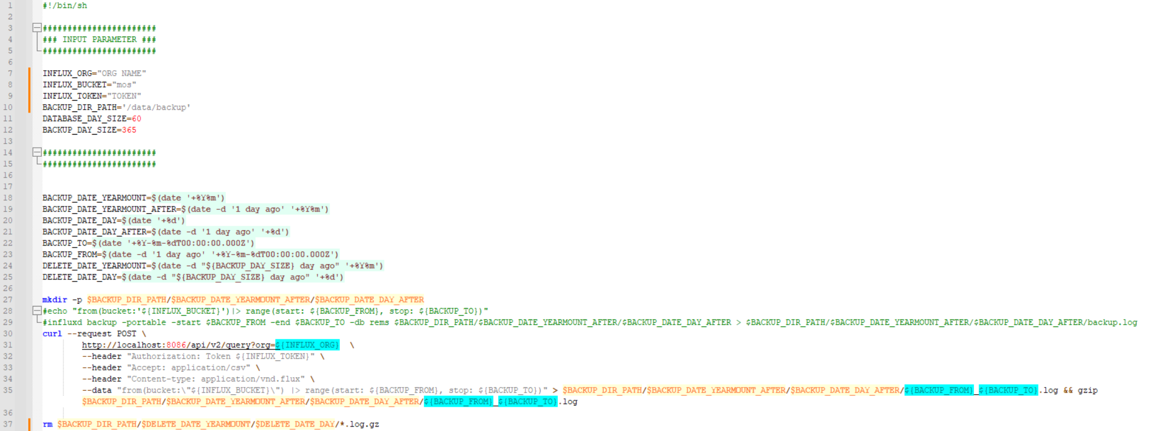
Settings
시계열 데이터베이스 주기적 백업 설정 (1)
시간 기반 작업 스케줄러인 Crontab 을 이용하여 백업 스크립트 등록 및 입력 파라미터 설정
백업 스크립트는 Github 의 ‘influx_backup_v2.sh’ 파일 이용
chmod +x ./influx_backup_v2.sh 명령어를 이용하여 실행 권한 지정
TSDB ORG 입력
BUCKET 입력
TOKEN 입력
백업 데이터 저장 스토리지 입력

Slide 23
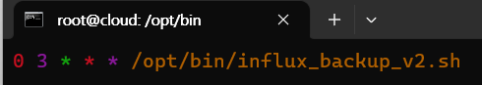
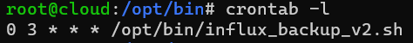
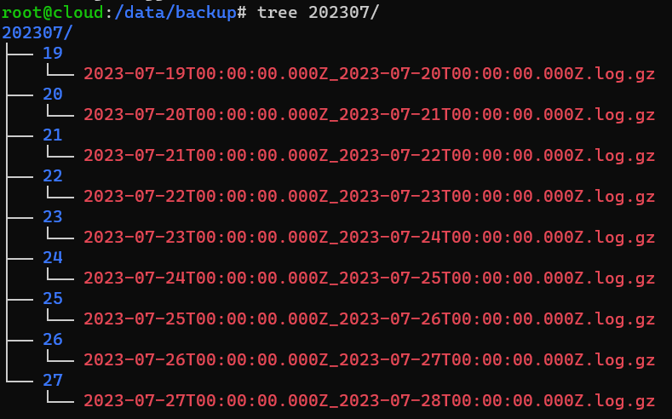
Settings
시계열 데이터베이스 주기적 백업 설정 (2)
sudo crontab –e 명령어 입력하여 다음과 같이 입력 설정 (아래 입력내용은 매일 오전 3시에 백업 스크립트 실행)
sudo crontab –l 명령어로 등록 확인
설정한 주기대로 데이터 백업 확인
스크립트 저장 경로
요일(0~7)
월(1~12)
일(1~31)
시(0~23)
분(0~59)

